Slide 1
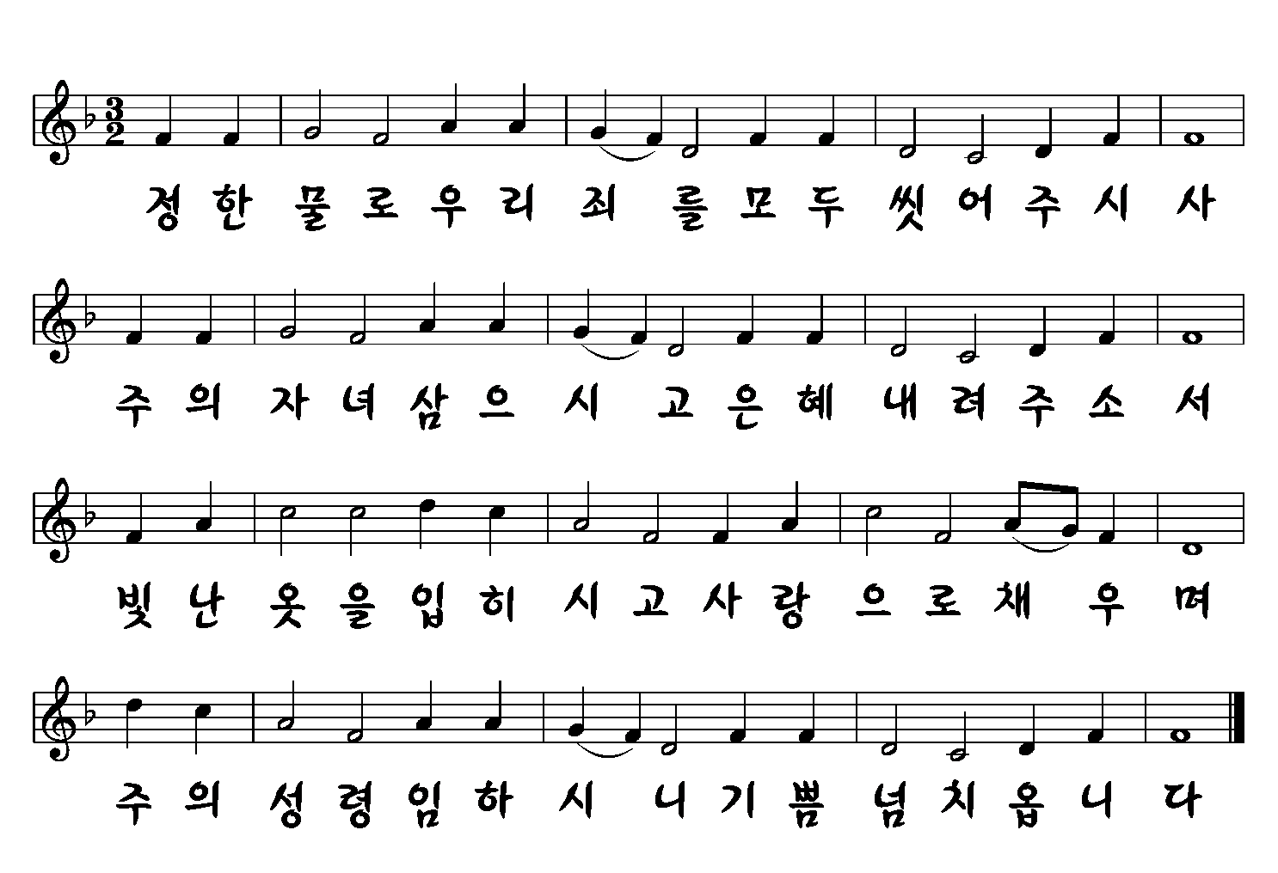
224장 정한 물로 우리 죄를
1절
1/3

Slide 2
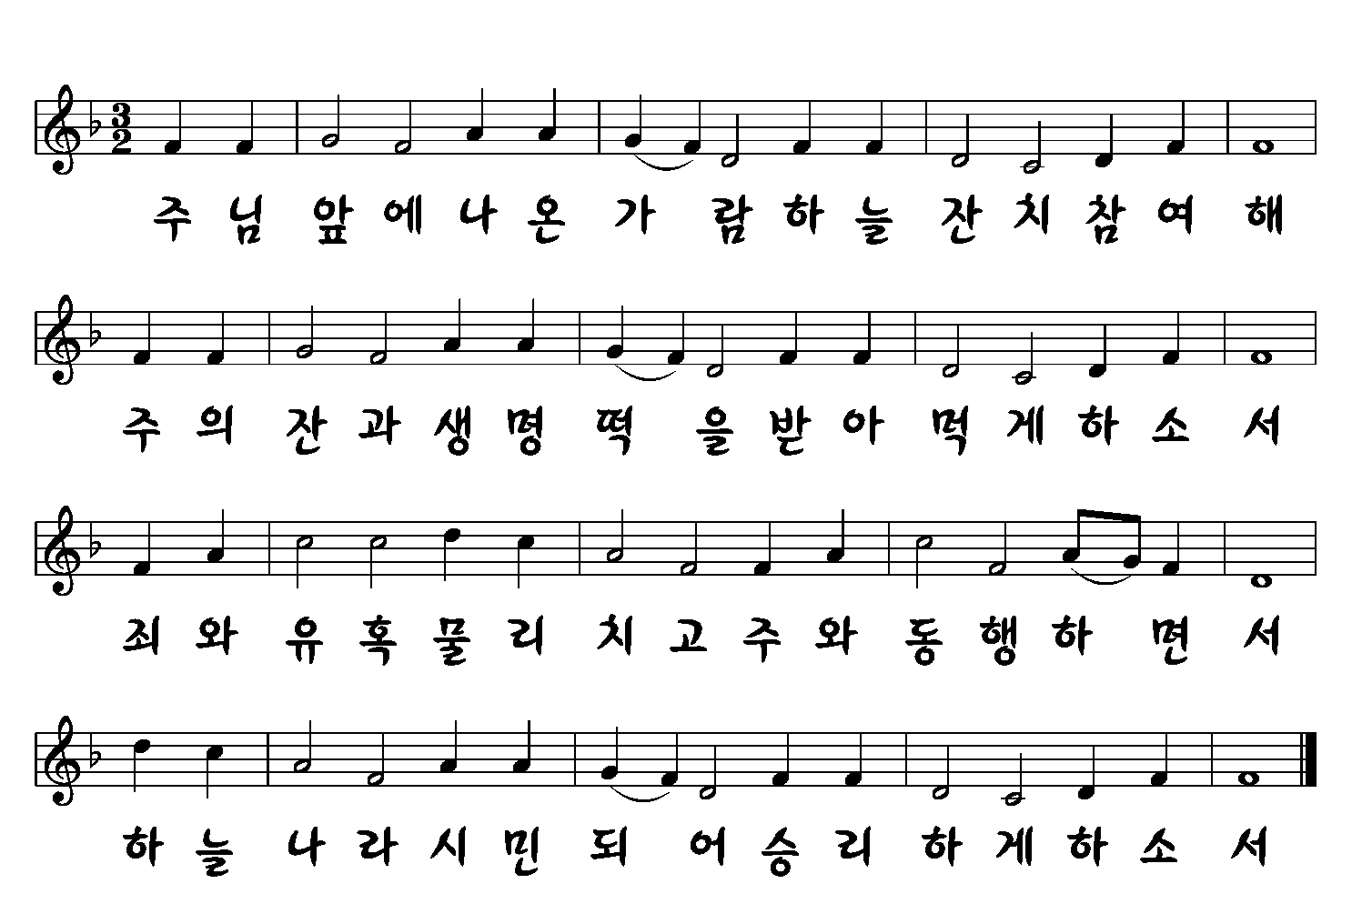
2절
2/3

Slide 3
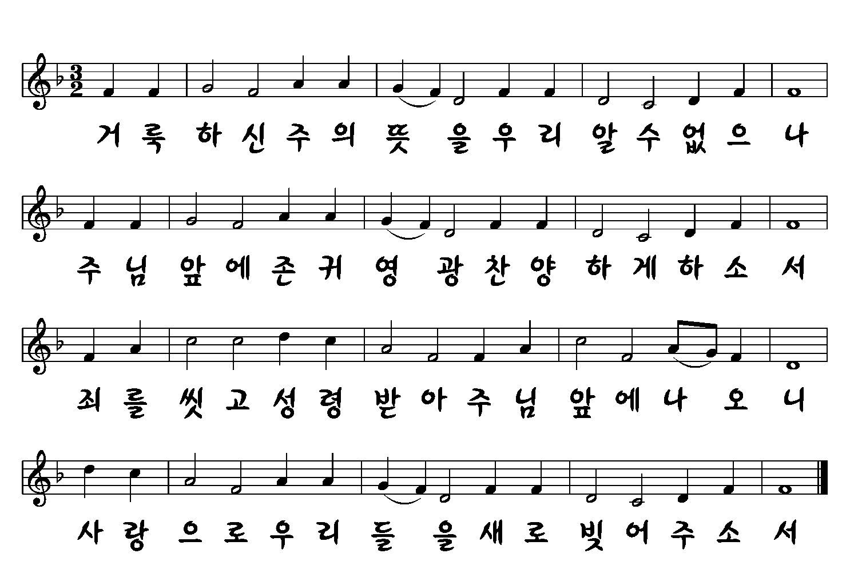
3절
3/3

